Slide 1

Tips voor de docent bij het uitvoeren van deze les:
Lees de notities onder de sheets voor uitleg en suggesties.
Voordat de klas met de inhoud van de les aan de slag gaat is er een sheet met moeilijke woorden. Vul deze woordenlijst aan, passend bij het niveau van de klas.
In sommige opdrachten wordt gesproken over ouders/ verzorgers. Voor AMV-ers is deze benaming vaak niet passend en confronterend. In dat geval kan je ouders/ verzorgers vervangen door bijvoorbeeld 'goede bekende’.

Slide 2
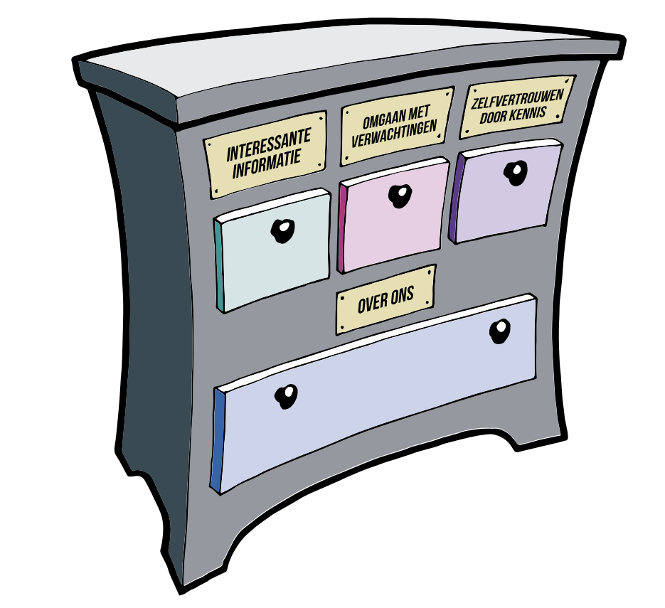


Beroepeninterviews

Slide 3



Wat ga je deze les doen?
Lesdoelen:
Je leert een gesprek met werkende mensen voor te bereiden
Je voert een gesprek met werkende mensen
Je denkt na of het beroep dat je hebt besproken bij jou past
Activiteiten:
Uitleg
Opdracht
Nabespreken of reflecteren

Slide 4
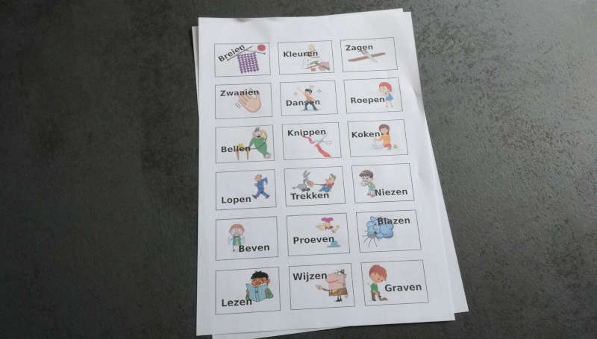
Welke moeilijke woorden kom je tegen?
oriënteren Eventuele plaatjes om woorden uit te leggen
interview of toe te lichten .
gespreksvoering
…

Slide 5

Uitleg
In deze les gaan we een beroepeninterview voorbereiden.
Je leert vragen stellen aan een onbekende, of iemand die je al wel kent. Je oefent eerst in de klas en gaat daarna een echt interview voorbereiden en doen!

Slide 6

Opdracht 1: Vragen bedenken
Zet vragen op je opdrachtenblad die je wil weten over een beroep
Bijvoorbeeld:
Waarom vind jij je werk leuk?
Verdien je genoeg om te leven?
Denk je dat jouw werk bij mij past?
Je docent vertelt hoe lang je hebt om vragen te bedenken. Je bespreekt daarna de vragen in de klas

Slide 7
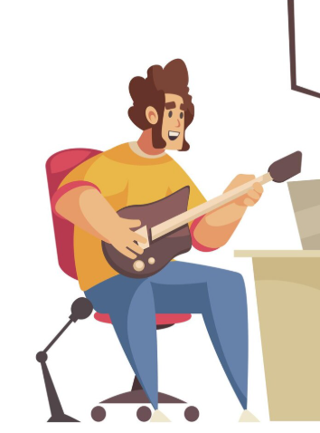

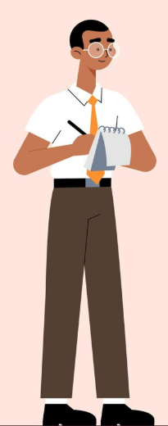
Opdracht 2: Interview oefenen
Je oefent jouw interview met twee klasgenootjes. Eén klasgenoot is de interviewer, de ander wordt geïnterviewd en de derde luistert mee en geeft tips en tops over het interview. Iedereen in jouw groepje is een keer de interviewer, wordt een keer geïnterviewd en luistert een keer naar het gesprek.
Geïnterviewde
Interviewer
Luisteraar

Slide 8
Opdracht 3: Interview (huiswerk)
Nu je je interview hebt geoefend en de opmerkingen van de luisteraar hebt verwerkt ben je klaar om je interview te gaan doen.
Je neemt, na school, je interview af bij iemand waarmee je dat hebt afgesproken. Dat kan een bekende zijn, familie, je sportcoach, een werkende vriend, of juist een onbekende persoon met een interessant beroep.
Je neemt je opdrachtenblad mee, zodat je aantekeningen kunt maken. Je kunt ook vragen of je het interview mag opnemen (alleen spraak, of video).
De volgende dag bespreek je het interview op school.

Slide 9

Opdracht 4: Verwerken
Tijdens de laatste opdracht van deze les bespreek je met de klas hoe je interview ging. Je krijgt nog tips en tops van de klas.
Daarna schrijf je voor jezelf op hoe je vond dat het is gegaan en wat je hebt geleerd van:
het interviewen zelf (heb je meer vertrouwen om in gesprek te gaan?)
de inhoud van het interview (wat heb je geleerd over het beroep?)
je wensen voor de toekomst (wat zou je een volgende keer anders willen doen?)
Leg je ervaringen vast in je loopbaandossier of portfolio

